Slide 1
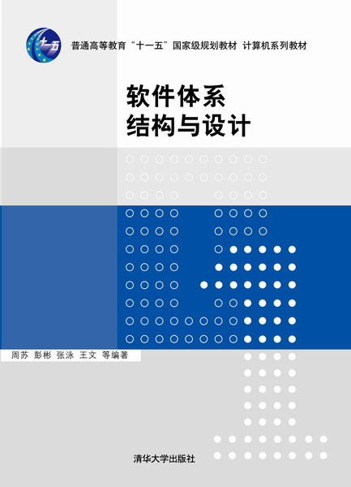




软件体系结构
西华大学计算机学院
薛开庆 副教授
xuekaiqing@163.com

Slide 2
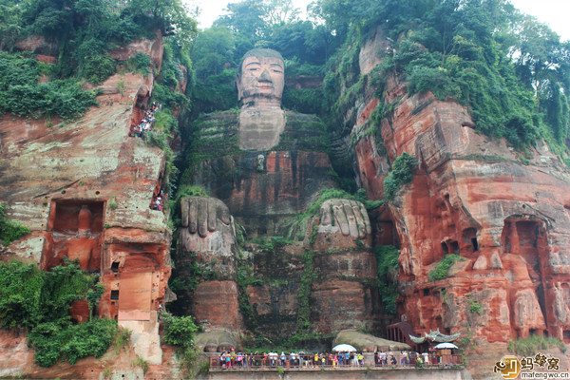
软件为什么要设计与架构？
Notes:
乐山大佛，又名凌云大佛，位于四川省乐山市南岷江东岸凌云寺侧，濒大渡河、青衣江和岷江三江汇流处。大佛为弥勒佛坐像，通高71米，是中国最大的一尊摩崖石刻造像。
乐山大佛开凿于唐代开元元年（713年），完成于贞元十九年（803年），历时约九十年。
乐山大佛和凌云山、乌尤山、巨形卧佛等景点组成的乐山大佛景区属于国家5A级旅游景区。

Slide 3
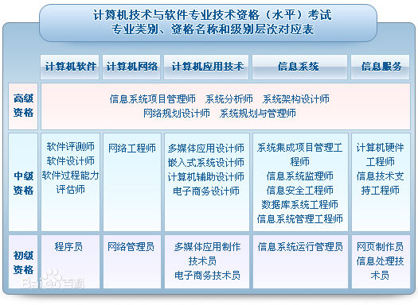
学习软件体系架构

Slide 4
程序员
程序员(英文Programmer)是从事程序开发、维护的专业人员。
软考程序员考试属于计算机软件水平考试（简称软考）中的一个初级计算机职称考试。
对于软考程序员考试并无学历及资历条件限制，更无论年龄、专业与资历。

Slide 5
考试要求
（1）掌握数据及其转换、数据的机内表示、算术和逻辑运算，以及相关的应用数学基础知识； （2）理解计算机的组成以及各主要部件的性能指标； （3）掌握操作系统、程序设计语言的基础知识； （4）熟练掌握计算机常用办公软件的基本操作方法； （5）熟练掌握基本数据结构和常用算法； （6）熟练掌握C程序设计语言，以及C++、Java、Visual Basic中的一种程序设计语言； （7）熟悉数据库、网络和多媒体的基础知识； （8）掌握软件工程的基础知识，了解软件过程基本知识、软件开发项目管理的常识； （9）了解常用信息技术标准、安全性，及有关法律、法规的基本知识； （10）了解信息化、计算机应用的基础知识； （11）正确阅读和理解计算机领域的简单英文资料。

Slide 6
能力要求
熟练开发工具
熟知数据库
了解操作系统
理解软件工程
需求理解能力
模块化思维能力

Slide 7
软件设计师
软件设计师考试属于计算机软件资格考试中的一个中级考试。考试不设学历与资历条件，也不论年龄和专业。
软件设计师是指能根据软件开发项目管理和软件工程的要求，按照系统总体设计规格说明书进行软件设计，编写程序设计规格说明书等相应的文档的实用性人才。
还能够组织和指导程序员编写、调试程序，并对软件进行优化和集成测试，开发出符合系统总体设计要求的高质量软件；具有工程师的实际工作能力和业务水平。

Slide 8
工作内容
软件设计师的工作，受到系统架构师的影响。当系统架构师决定了整个系统架构后，软件设计师会试着实作一个系统原型。
系统原型的目的，在于验证系统架构师提出的架构。当架构过于复杂，或开发成本过高时，软件设计师必需要求系统架构师，修改提出的架构，因为在实务上，由于成本、技术等关系，是无法在经济的状况下达成。
软件设计师，必需对软件技术十分专长，也必需对客户的需求有一定程度的了解。在系统原型中，软件设计师会实作多个程式范型(Program Pattern)，每个程式范型，对应到一种客户需求的程式类型。
系统原型开发成功后，后续的团队，就可以使用完成的程式范型，快速地将客户的需求，转化为系统程式。

Slide 9
软件设计师考试要求
(1) 掌握计算机内的数据表示、算术和逻辑运算方法；
(2) 掌握相关的应用数学及离散数学基础知识；
(3) 掌握计算机体系结构以及各主要部件的性能和基本工作原理；
(4) 掌握操作系统、程序设计语言的基础知识，了解编译程序的基本知识；
(5) 熟练掌握常用数据结构和常用算法；
(6) 熟悉数据库、网络和多媒体的基础知识；
(7) 掌握C程序设计语言，以及C++、Java、Visual Basic、Visual C++中的一种程序设计语言；
(8) 熟悉软件工程、软件过程改进和软件开发项目管理的基础知识；
(9) 掌握软件设计的方法和技术；
(10) 了解信息化、常用信息技术标准、安全性，以及有关法律、法规的基础知识；
(11) 正确阅读和理解计算机领域的英文资料。

Slide 10
考试科目
计算机与软件工程知识
考试时间为150分钟
笔试
选择题；
软件设计
考试时间为150分钟
笔试
问答题

Slide 11
系统架构设计师
系统架构设计师考试属于计算机资格考试高级资格考试。
系统架构设计师是一个最终确认和评估系统需求，给出开发规范，搭建系统实现的核心构架，并澄清技术细节、扫清主要难点的技术人员。

Slide 12
工作职责
1、确认需求
在项目开发过程中，架构师是在需求规格说明书完成后介入的，需求规格说明书必须得到架构师的认可。架构师需要和分析人员反复交流，以保证自己完整并准确地理解用户需求。
2、系统分解
依据用户需求，架构师将系统整体分解为更小的子系统和组件，从而形成不同的逻辑层或服务。随后，架构师会确定各层的接口，层与层相互之间的关系。架构师不仅要对整个系统分层，进行“纵向”分解，还要对同一逻辑层分块，进行“横向”分解。软件架构师的功力基本体现于此，这是一项相对复杂的工作。

Slide 13
工作职责
3、技术选型
架构师通过对系统的一系列的分解，最终形成了软件的整体架构。技术选择主要取决于软件架构。
Web Server运行在Windows上还是Linux上？数据库采用MSSql、Oracle还是Mysql？需要不需要采用MVC或者Spring等轻量级的框架？前端采用富客户端还是瘦客户端方式？类似的工作，都需要在这个阶段提出，并进行评估。
4、制定技术规格说明
架构师在项目开发过程中，是技术权威。他需要协调所有的开发人员，与开发人员一直保持沟通，始终保证开发者依照它的架构意图去实现各项功能。
架构师也需要与项目经理、需求分析员，甚至与最终用户保持沟通。所以，对于架构师来讲，不仅有技术方面的要求，还有人际交流方面的要求。

Slide 14
考试要求
（1）掌握计算机硬软件与网络基础知识；
（2）熟悉信息系统开发过程；
（3）理解信息系统开发标准、常用信息技术标准；
（4）熟悉主流的中间件和应用服务器平台；
（5）掌握软件系统建模、系统架构设计技术；
（6）熟练掌握信息安全技术、安全策略、安全管理知识；
（7）了解信息化、信息技术有关法律、法规的基础知识；
（8）了解用户的行业特点，并根据行业特点架构合适的系统设计；
（9）掌握应用数学基础知识；
（10）熟练阅读和正确理解相关领域的英文文献。

Slide 15
考试科目设置
（1）信息系统综合知识
考试时间为150分钟
笔试
选择题
（2）系统架构设计案例分析
考试时间为90分钟
笔试
问答题
（3）系统架构设计论文
考试时间为120分钟
笔试
论文题

Slide 16
考试科目1：信息系统综合知识
1.计算机软件与网络基础知识
操作系统 数据库系统 嵌入式系统
计算机网络 多媒体 系统配置与性能评价
2. 信息化基础知识（电子政务、电子商务、信息化标准）
3. 系统开发基础知识
开发管理 需求管理 开发方法 开发环境与工具
设计方法 构件 系统构建 测试与评审
4. 软件架构基础知识
软件架构的概念风格 基于架构的软件开发方法
软件架构评估 软件产品线 设计模式
5. 安全性与可靠性技术
6. 标准化与知识产权
7. 应用数学
8. 专业英语

Slide 17
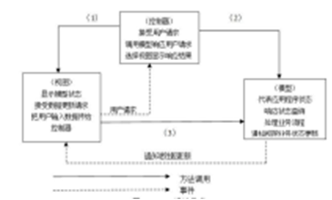
考试科目2：系统架构设计案例分析
阅读以下有关表现层设计方面的说明，在答题纸上回答问题1至问题3。 【说明】 某商业银行欲开发一套个人银行系统，为用户提供常见的金融服务，包括转账、查询、存款变更和个人信息管理等功能。该软件除了业务需求外，还有一些特殊的表现层需求： （1）根据用户级别的不同，界面和可用功能是不同的； （2）支持Web、Windows、手机App等多种不同类型的界面； （3）考虑到将来功能的扩展，需要系统支持界面的定制以及动态生成等功能，以降低系统维护和新功能发布的成本。 经过对需求的讨论，该银行初步决定采用MVC模式设计该个人银行系统的表现层，采用XML作为GUI的描述语言，并应用XML的界面管理技术来实现灵活的界面配置、界面动态生成和界面定制。

Slide 18
考试科目3：系统架构设计论文
试题：论企业应用系统的数据持久层架构设计。 数据持久层(Data Persistence Layer)通常位于企业应用系统的业务逻辑层和数据源层之间，为整个项目提供一个高层、统一、安全、并发的数据持久机制，完成对数据进行持久化的编程工作，并为系统业务逻辑层提供服务。…… 当运用关系型数据库作为数据存储机制时，在业务层与数据源间加入数据持久层，能够解决对象与关系的“阻抗不匹配”问题，将对象的状态持久化存储到关系型数据库中。请围绕“企业应用系统的数据持久层架构设计”论题，依次从以下三方面进行论述。
1．概要叙述你参与分析和设计的企业应用系统开发项目以及你所担任的主要工作。
2．分析在企业应用系统的数据持久层架构设计中有哪些数据访问模式，并详细阐述每种数据访问模式的主要内容。
3．数据持久层架构设计的好坏决定着应用程序性能的优劣，请结合实际说明在数据持久层架构设计中需要考虑哪些问题。
Notes:
试题二 论企业应用系统的数据持久层架构设计。 数据持久层(Data Persistence Layer)通常位于企业应用系统的业务逻辑层和数据源层之间，为整个项目提供一个高层、统一、安全、并发的数据持久机制，完成对数据进行持久化的编程工作，并为系统业务逻辑层提供服务。它能够使程序员避免手工编写访问数据源的方法，使其专注于业务逻辑的开发，并且能够在不同项目中重用本框架，这大大简化了数据的增加、删除、修改、查询功能的开发过程，同时又不丧失多层结构的天然优势，继承延续应用系统架构的可伸缩性和可扩展性。当运用关系型数据库作为数据存储机制时，在业务层与数据源间加入数据持久层，能够解决对象与关系的“阻抗不匹配”问题，将对象的状态持久化存储到关系型数据库中。 请围绕“企业应用系统的数据持久层架构设计”论题，依次从以下三方面进行论述。 1．概要叙述你参与分析和设计的企业应用系统开发项目以及你所担任的主要工作。 2．分析在企业应用系统的数据持久层架构设计中有哪些数据访问模式，并详细阐述每种数据访问模式的主要内容。 3．数据持久层架构设计的好坏决定着应用程序性能的优劣，请结合实际说明在数据持久层架构设计中需要考虑哪些问题。

Slide 19
成长之路
程序员
软件设计师
系统架构设计师

Slide 20


理想很丰满，……

Slide 21
课程内容
第一部分 软件环境
第二部分 数据库设计、架构与实现
第三部分 面向对象软件架构
第四部分 设计模式
第五部分 软件体系架构实例

Slide 22
先修课程
高级语言程序设计
数据结构
操作系统
数据库原理
软件工程
需求工程
……

Slide 23


教材和参考教材
教材：
参考教材：
……

Slide 24
教学方式
理论加实践
授课时数 40
实验时数 8

Slide 25
考核方法
平时成绩：50%
平时作业、考勤（10分）
期中测试（10分）
实验项目（30分）
期末考试：50%

Slide 26
特别：实验项目考核说明
题目自拟
在设计架构软件时，尽量用上相应的设计模式或软件架构模式
2人合作，第3周上交题目及成员
第10/14周之前完成整个项目的分析、设计、编码及测试等工作。
第11-12周/15~16周上机时检查完成情况

Slide 27

联系方式
薛开庆
6A-507
xuekaiqing@163.com

Slide 28
第1章 概述（软件环境）
软件与软件分类
程序设计语言与开发环境
数据库环境
平台环境
软件工程环境

Slide 29
第1节 软件与软件分类

Slide 30










软件与软件分类

Slide 31
程序与软件的关系？
软件的概念是什么？ 软件=程序？
程序 = 数据结构 + 算法
软件 = 程序 + 数据 + 文档
工匠与工程师的区别？

Slide 32
计算机软件系统
操作系统 Windows、UNIX
语言处理程序 C、Java
系统软件
连接程序 LINK
诊断程序 QAPLUS、WINTEST
数据库系统 Oracle、DB2
软件系统
文字处理软件 WPS、Word
表格处理软件 Excel
应用软件
辅助设计软件 AutoCAD
实时控制软件 FIX
游戏娱乐、即时通讯等等

Slide 33
软件的规模
微型：一个人几天内完成；
小型：一个人半年内完成，2000行以内的程序；
中型：5个人在1年多内完成的5000-50000行的程序；
大型：5-10人在两年内完成的50000-100000行的程序；
甚大型：100-1000人参加用4-5年完成的具有100，0000行的软件项目；
极大型：2000-5000人参加，10年内完成的1000万行以内的软件项目；
—— 摘自：《软件工程概论》 郑人杰 编

Slide 34
课堂练习
1、下列关于计算机软件系统的叙述中错误的是________。
A．计算机软件系统的主要任务是提高机器的使用效率
B．计算机软件系统的主要任务是为计算机系统提供物质基础
C．计算机软件系统的主要任务是发挥和扩大机器的功能和用途
D．计算机软件系统的主要任务是为用户使用计算机系统提供方便
参考答案：B
Notes:
下列关于计算机软件系统的叙述中错误的是_________。
A．计算机软件系统的主要任务是提高机器的使用效率
B．计算机软件系统的主要任务是为计算机系统提供物质基础
C．计算机软件系统的主要任务是发挥和扩大机器的功能和用途
D．计算机软件系统的主要任务是为用户使用计算机系统提供方便
【正确答案:】B
下列选项列出的计算机系统由低到高分层顺序中，正确的是________。
A．硬件-应用软件-操作系统-其他系统软件
B．硬件-操作系统-其他系统软件-应用软件
C．硬件-其他系统软件-操作系统-应用软件
D．硬件-应用软件-其他系统软件-操作系统
【正确答案:】B
下列程序设计语言中，属于解释语言的是_________。
A．C B．Delphi C．BASIC D．C#
【正确答案:】C
下列选项中，不属于数据库管理系统的是_________。
A．Excel B．FoxPro C．Access D．SQL-Server
【正确答案:】A
下列选项中，错误的是_________。
A．免费软件是指那些供他人无偿使用的软件
B．商业软件是指那些需要付费才能使用的软件
C．共享软件通常提供一定的免费试用期限或部分免费试用功能
D．共享软件一般都是很专业的软件
【正确答案:】D
购买了一款商业软件后，就拥有了它的_________。
A．复制销售权
B．使用权
C．修改权
D．署名权
【正确答案:】B
自然人的软件著作权，保护期为_________。
A．软件开发使用后50年
B．自然人终生及其死亡后50年
C．软件开发使用后100年
D．自然人终生及其死亡后100年
【正确答案:】B
列关于计算机软件系统的叙述中，正确的有_________。
A．计算机软件系统分为系统软件和应用软件两大类
B．计算机软件系统具有层次结构
C．计算机软件系统是指为计算机运行工作服务的全部技术资料和各种程序
D．计算机软件系统和硬件系统共同构成计算机系统
【正确答案:】ABCD
下列关于操作系统的叙述中，正确的有______。
A．操作系统是系统软件的核心
B．操作系统是是计算机硬件的第一级扩充
C．操作系统是计算机和用户之间的接口和桥梁
D．通过操作系统控制和管理计算机的全部软件资源和硬件资源
【正确答案:】ABCD
下列选项中，属于系统软件的有_________。
A．数据库管理系统
B．操作系统
C．语言处理系统
D．用户应用程序
【正确答案:】ABC
下列选项中，"面向机器的"的程序设计语言有_________。
A．高级语言
B．机器语言
C．中级语言
D．汇编语言
【正确答案:】BD
55.下列软件中不属于系统软件的是( )。
A.操作系统 B.诊断程序 C.编译程序 D.目标程序
58.下列软件中不属于应用软件的是( )。 A.人事管理系统 B.工资管理系统 C.物资管理系统 D.编译程序

Slide 35
课堂练习
2、下列选项列出的计算机系统由低到高分层顺序中，正确的是________。
A．硬件-应用软件-操作系统-其他系统软件
B．硬件-操作系统-其他系统软件-应用软件
C．硬件-其他系统软件-操作系统-应用软件
D．硬件-应用软件-其他系统软件-操作系统
参考答案：B

Slide 36
课堂练习
3、下列选项中，错误的是_________。
A．免费软件是指那些供他人无偿使用的软件
B．商业软件是指那些需要付费才能使用的软件
C．共享软件通常提供一定的免费试用期限或部分免费试用功能
D．共享软件一般都是很专业的软件
参考答案：D

Slide 37
课堂练习
4、购买了一款商业软件后，就拥有了它的_________。
A．复制销售权
B．使用权
C．修改权
D．署名权
参考答案：B

Slide 38
课堂练习
5、自然人的软件著作权，保护期为_________。
A．软件开发使用后50年
B．自然人终生及其死亡后50年
C．软件开发使用后100年
D．自然人终生及其死亡后100年
参考答案：B

Slide 39
课堂练习
6、列关于计算机软件系统的叙述中，正确的有________。
A．计算机软件系统分为系统软件和应用软件两大类
B．计算机软件系统具有层次结构
C．计算机软件系统是指为计算机运行工作服务的全部技术资料和各种程序
D．计算机软件系统和硬件系统共同构成计算机系统
参考答案：ABCD

Slide 40
课堂练习
7、下列关于操作系统的叙述中，正确的有______。
A．操作系统是系统软件的核心
B．操作系统是是计算机硬件的第一级扩充
C．操作系统是计算机和用户之间的接口和桥梁
D．通过操作系统控制和管理计算机的全部软件资源和硬件资源
参考答案：ABCD

Slide 41
课堂练习
8、下列选项中，属于系统软件的有_________。
A．数据库管理系统
B．操作系统
C．语言处理系统
D．用户应用程序
参考答案：ABC

Slide 42
课堂练习
9、下列软件中不属于系统软件的是_________。
A.操作系统
B.诊断程序
C.编译程序
D.目标程序
参考答案：D

Slide 43
课堂练习
10、下列软件中不属于应用软件的是_________。
A.人事管理系统
B.工资管理系统
C.物资管理系统
D.编译程序
参考答案：D

Slide 44
第2节 程序语言与开发环境

Slide 45
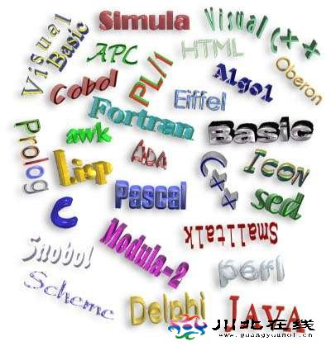
程序语言与开发环境

Slide 46
编程语言
编程语言的发展历史
机器语言
汇编语言
高级语言

Slide 47
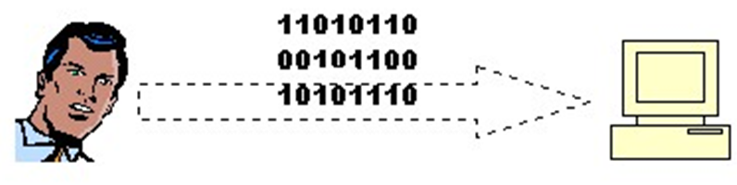
机器语言
机器语言：是一种二进制语言，每条语句都是二进制数码表示的指令。
优点：计算机能直接识别，运行速度快。
缺点：难懂、难写、难记，难以修改和维护。

Slide 48
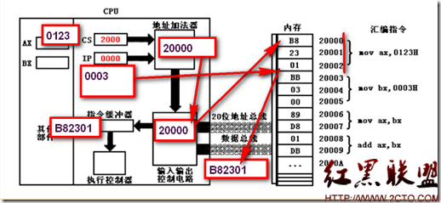
汇编语言
汇编语言：是一种和机器语言一一对应的符号化的语言，由机器语言符号化而来，用助记符和符号地址来表示指令。如：ADD表示加法，MOV表示传送。
优点：执行速度快，占用内存空间少。
缺点：各种机器不通用。

Slide 49
高级语言
高级语言：是一种与硬件结构及指令系统无关，表达方式较接近自然语言的程序设计语言。如FORTRAN 、PASCAL、C 、BASIC等
优点：描述问题能力、通用性、可读性等都较好。
缺点：执行速度较慢，访问硬件较难。
高级语言是计算机发展史上最惊人的成就。

Slide 50
面向对象的语言
面向对象的语言：OO(Object Oriented）更直接地描述客观世界中存在的事物(对象)以及它们之间的关系。例如： Smalltalk， C++，Java，C#等
特点：
属于高级语言。
将客观事物看作具有属性和行为的对象。
通过抽象找出同一类对象的共同属性和行为，形成类。
通过类的继承与多态实现代码重用
优点：使程序能够比较直接地反问题域的本来面目，软件开发人员能够利用人类认识事物所采用的一般思维方法来进行软件开发。

Slide 51
可视化程序设计
在不断设计出新的高级语言的同时，上述程序设计语言本身也在不断的发展。如：
Visual Basic（VB）
Visual C++（VC）
Visual FoxPro（VFP）
Delphi
C++ Builder
Visual C#

Slide 52
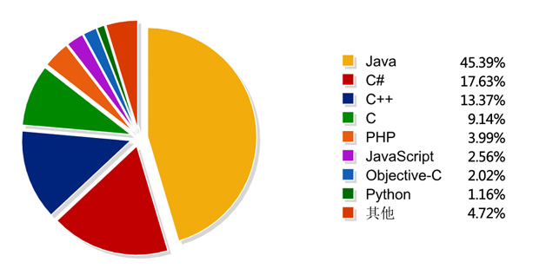
语言所占市场份额
2018年统计

Slide 53
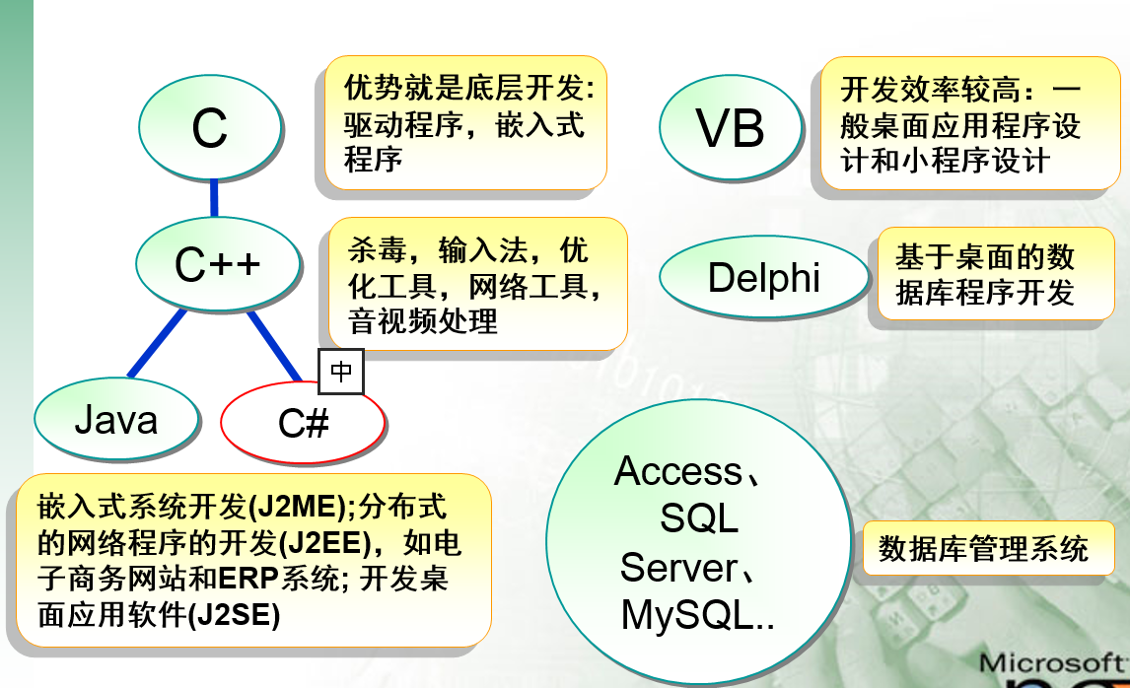
常用编程语言之间的关系

Slide 54
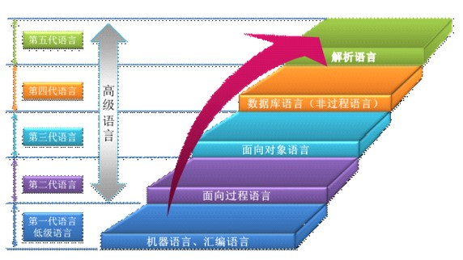
编程语言发展小结
Notes:
解析语言，是博科资讯MAP发明的一种面向应用的程序开发语言。从计算机技术角度看，该语言是面向管理业务的DSL（Domain-Specific Language，领域特定语言），使用该语言的目的是基于标准化的管理业务描述定义，用于开发具有丰富业务模型的企业管理应用，例如供应链管理系统SCM、供应链执行系统SCE、企业资源计划系统ERP、人力资源管理系统HR、客户关系管理系统CRM、供应商关系管理系统SRM等。

Slide 55

Visual Studio 开发平台
Microsoft Visual Studio（简称VS）是一个基本完整的开发工具集，包括UML工具、代码管控工具、集成开发环境(IDE)等等。
适用于微软支持的所有平台，包括Microsoft Windows、Mobile、CE、.NET Framework等
VS是目前最流行的Windows平台应用程序的集成开发环境。
Notes:
Microsoft Visual Studio（简称VS）是美国微软公司的开发工具包系列产品。VS是一个基本完整的开发工具集，它包括了整个软件生命周期中所需要的大部分工具，如UML工具、代码管控工具、集成开发环境(IDE)等等。所写的目标代码适用于微软支持的所有平台，包括Microsoft Windows、Windows Mobile、Windows CE、.NET Framework、.NET Compact Framework和Microsoft Silverlight 及Windows Phone。
Visual Studio是目前最流行的Windows平台应用程序的集成开发环境。最新版本为 Visual Studio 2015 版本，基于.NET Framework 4.5.2 。[

Slide 56
Visual Studio 的发展历程
名称 | 发布时间 | C类语言 | Basic类语言 | 支持 .NET Framework | 其他语言
Visual Studio | 1995-4 | VC++ 4.0 | VB 3.0 | - | VF4.0
VS 97 | 1997-2 | VC++ 5.0 | VB 5.0 | - | VJ 1.1、VF5.0
VS 6.0 | 1998-6 | VC++ 6.0 | VB 6.0 | - | VJ 6.0、VF6.0
VS .NET 2002 | 2002-2-13 | VC++, C# 2002 | VB 2002 | 1.0 | VJ# 1.0
VS .NET 2003 | 2003-4-24 | VC++, C# 2003 | VB 2003 | 1.1 | VJ# 1.1
VS 2005 | 2005-11-7 | VC++, C# 2005 | VB 2005 | 2.0 | VJ# 2.0
VS 2008 | 2007-11-19 | VC++, C# 2008 | VB 2008 | 2.0 ~ 3.5
VS 2010 | 2010-4-12 | VC++, C# 2010 | VB 2010 | 2.0 ~ 4.0 | VF#
VS 2012 | 2012-8-25 | VC++, C# 2012 | VB 2012 | 2.0 ~ 4.5 | VF2012
VS 2013 | 2013-10-17 | VC++, C# 2013 | VB 2013 | 2.0 ~ 4.5.2 | VF2013
VS 2015 | 2014-11-10 | VC++, C# 2015 | VB 2015 | 2.0 ~ 4.5.5 | VF2013

Slide 57
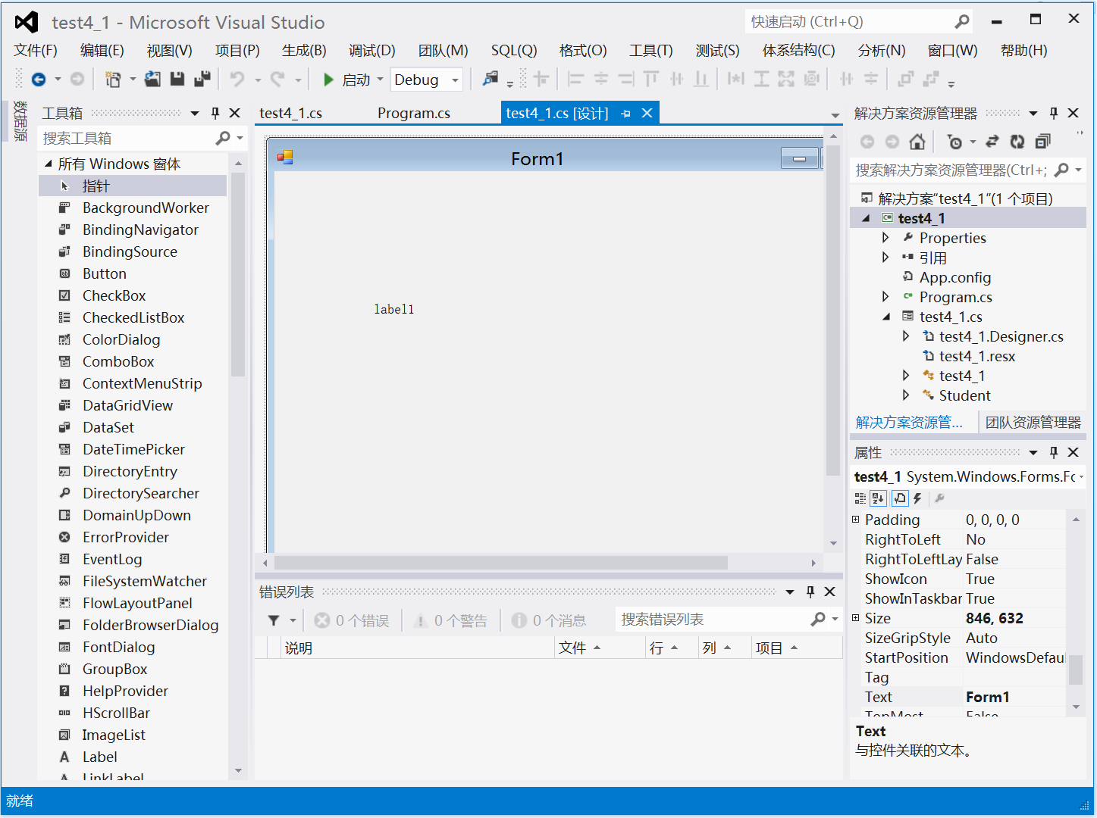
VS 2012 窗口介绍
标题栏
菜单栏
工具栏
工具箱
编辑区
（窗体设计/代码编写）
解决方案资源管理器
属性窗口
错误列表窗口
状态栏

Slide 58

Eclipse开发平台
Eclipse 是一个开放源代码的、基于Java的可扩展开发平台。就其本身而言，它只是一个框架和一组服务，用于通过插件组件构建开发环境。幸运的是，Eclipse 附带了一个标准的插件集，包括Java开发工具（Java Development Kit，JDK）。

Slide 59
Eclipse的发展历程
版本代号 | 平台版本 | 主要版本发行日期 | SR1发行日期 | SR2发行日期
Callisto | 3.2 | 2006年6月26日 | N/A | N/A
Europa | 3.3 | 2007年6月27日 | 2007年9月28日 | 2008年2月29日
Ganymede | 3.4 | 2008年6月25日 | 2008年9月24日 | 2009年2月25日
Galileo | 3.5 | 2009年6月24日 | 2009年9月25日 | 2010年2月26日
Helios | 3.6 | 2010年6月23日 | 2010年9月24日 | 2011年2月25日
Indigo | 3.7 | 2011年6月22日 | 2011年9月23日 | 2012年2月24日
Juno | 3.8及4.2 | 2012年6月27日 | 2012年9月28日 | 2013年3月1日
Kepler | 4.3 | 2013年6月26日 | 2013年9月27日 | 2014年2月28日
Luna | 4.4 | 2014年6月25日 | 2014年9月25日 | 2015年2月27日
Mars | 4.5 | 2015年6月25日 | N/A | N/A

Slide 60
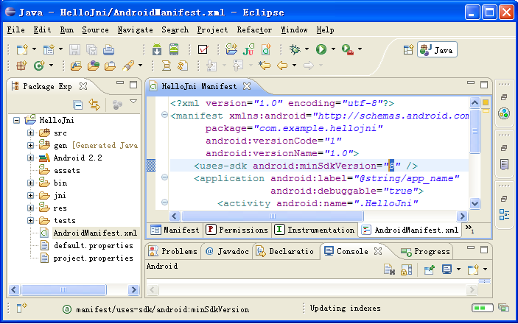
Eclipse 的窗口介绍

Slide 61
课堂习题
1. 填空题
(1) 本章所讨论的三类编程语言包括机器语言、__________ 和____________。
(2) Visual Studio 是开发C++、C#等程序的______________。
汇编语言
高级语言
集成开发环境

Slide 62
课堂习题
判断正误
(1) 计算机可以直接理解高级语言.
(2) 编译后的程序比边解释边执行的程序的运行速度要快.
X
√
Notes:
2. 判断正误，如果错误，请说明原因
(1) 计算机可以直接理解高级语言.
(2) 编译后的程序比边解释边执行的程序的运行速度要快.

Slide 63
课堂习题
下列选项中，"面向机器的"的程序设计语言有_________。
A．高级语言
B．机器语言
C．中级语言
D．汇编语言
参考答案：BD

Slide 64
课堂习题
下列程序设计语言中，属于解释语言的是_________。
A．C
B．Delphi
C．BASIC
D．C#
参考答案：C

Slide 65
第3节 数据库环境

Slide 66
思考？
软件的概念是什么？ 软件=程序？
软件=程序+数据+文档
数据→数据库
数据库运用在哪些方面？
科技
教育
国防
生产
生活
……

Slide 67
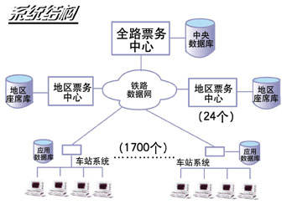
一个实例（铁路票务系统）
思考1：这样的票务系统有哪些缺点？
思考2：可以做哪些改进？

Slide 68
四个基本概念
数据(Data)
数据库(Database)
数据库管理系统(DBMS)
数据库系统(DBS)

Slide 69
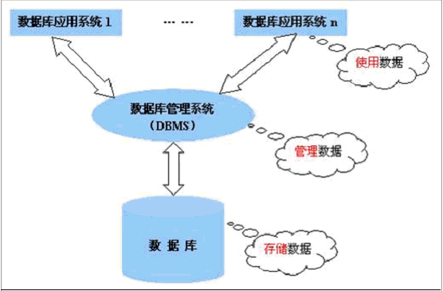
一个数据库系统示例

Slide 70
数据库管理系统
数据库管理系统（Database Management System，简称DBMS）是位于用户与操作系统之间的一层数据管理软件。
DBMS的主要功能
数据定义功能（DDL） ——定义数据库中的数据对象
数据组织、存储和管理
数据操纵功能（DML）—— 实现对数据库的基本操作 （查询、插入、删除和修改）
数据库的事务管理和运行管理
数据库的建立和维护功能
其他功能：与软件的通信功能，异构互操作

Slide 71

数据库系统
数据库系统是指引入数据库后的计算机系统
一般构成：
数据库
数据库管理系统（及其开发工具）
应用系统
数据库管理员
应用程序员
用户
用户
用户
用户
应用软件
应用开发工具
数据库管理员
数据库管理系统
数据库

Slide 72
数据库在计算机系统中的位置
协同软件
办公软件
软件产品
应用软件平台
中间件
应用服务器
软件基础构架平台
基础软件平台
数据库系统
操作系统
硬件平台

Slide 73





典型的关系数据库系统
SQL Server ——Microsoft(微软) ——功能强大。
Oracle ——Oracle(甲骨文)公司——号称世界最好！
DB2 ——IBM公司——许多巨型公司使用。
Access ——Microsoft(微软) ——短小好用。
MySQL——瑞典MySQL AB公司 ——开源。

Slide 74
三级模式+两级映射
应用
A
应用
B
应用
C
应用
D
应用
E
外模式
1
外模式
2
外模式
3
外模式
/
模式映象
模式
模式
/
内模式映象
内模式
数据库

Slide 75
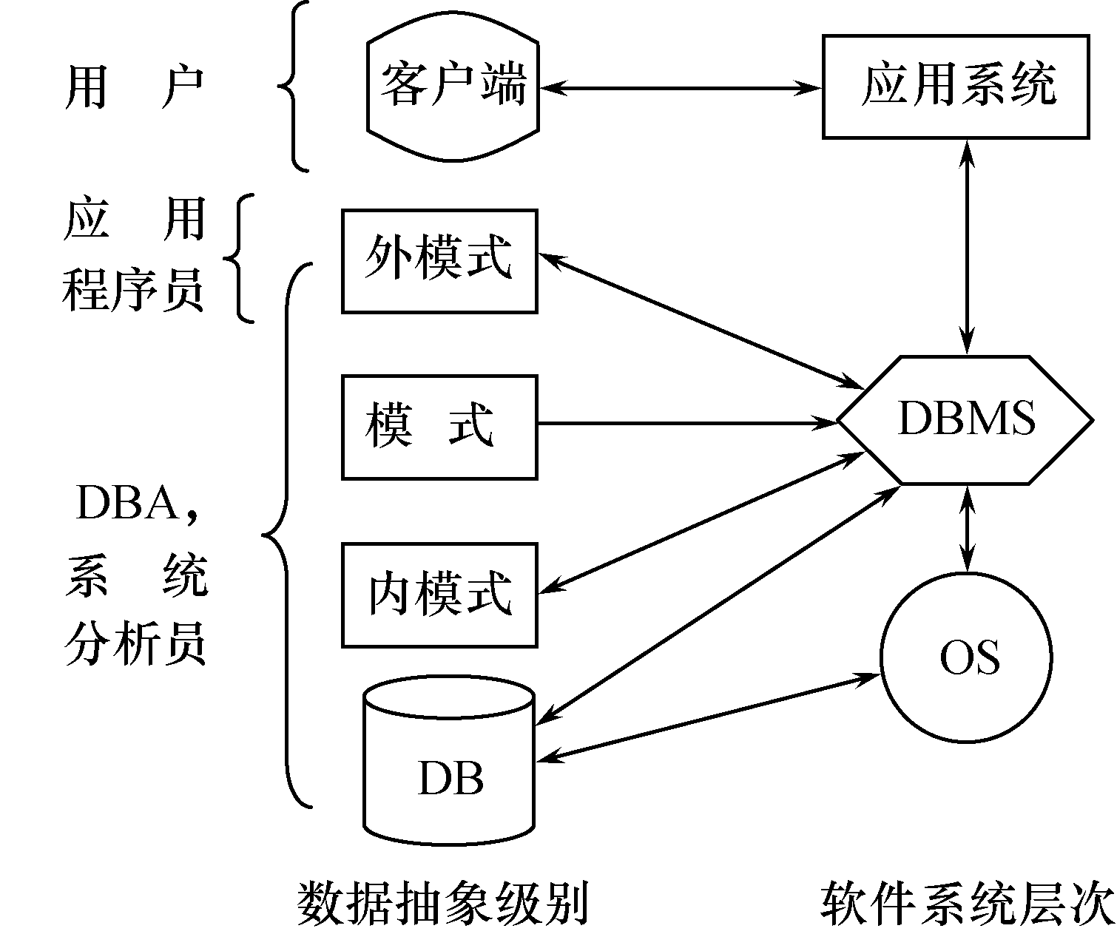
数据库系统和人员

Slide 76
面向对象数据库
面向对象是一种认识方法学，也是一种新的程序设计方法学。把面向对象的方法和数据库技术结合起来可以使数据库系统的分析、设计最大程度地与人们对客观世界的认识相一致。面向对象数据库系统是为了满足新的数据库应用需要而产生的新一代数据库系统。

Slide 77
优点
1、易维护 采用面向对象思想设计的结构，可读性高，由于继承的存在，即使改变需求，那么维护也只是在局部模块，所以维护起来是非常方便和较低成本的。
2、质量高 在设计时，可重用现有的，在以前的项目的领域中已被测试过的类使系统满足业务需求并具有较高的质量。
3、效率高 在软件开发时，根据设计的需要对现实世界的事物进行抽象，产生类。使用这样的方法解决问题，接近于日常生活和自然的思考方式，势必提高软件开发的效率和质量。
4、易扩展 由于继承、封装、多态的特性，自然设计出高内聚、低耦合的系统结构，使得系统更灵活、更容易扩展，而且成本较低。

Slide 78
现状
早期的面向对象数据库由于一些特性限制了在一般商业领域里的应用。首先同许多别的商业事务相比，面向设计假定用户只执行有限的扩充事务；其次，商业用户要求易于使用的查询手段，如结构查询语言(SQL)所提供的手段。 而开发商用于商业领域的数据库定义和操作语言未获成功，使得它们对规模较大的应用完全无法适应。
面向对象数据库研究的另一个进展是在现有关系数据库中加入许多纯面向对象数据库的功能。在商业应用中对关系模型的面向对象扩展着重于性能优化，处理各种环境的对象的物理表示的优化和增加SQL模型以赋予面向对象特征。如Versant、UNISQL、O2等， 它们均具有关系数据库的基本功能，采用类似于SQL的语言，用户很容易掌握。

Slide 79
非结构化数据库
非结构化数据库是指其字段长度可变，并且每个字段的记录又可以由可重复或不可重复的子字段构成的数据库，用它不仅可以处理结构化数据（如数字、符号等信息）而且更适合处理非结构化数据（全文文本、图象、声音、影视、超媒体等信息）。
相对于结构化数据（即行数据，存储在数据库里，可以用二维表结构来逻辑表达实现的数据）而言，不方便用数据库二维逻辑表来表现的数据即称为非结构化数据，包括所有格式的办公文档、文本、图片、标准通用标记语言下的子集XML、HTML、各类报表、图像和音频/视频信息等等。

Slide 80



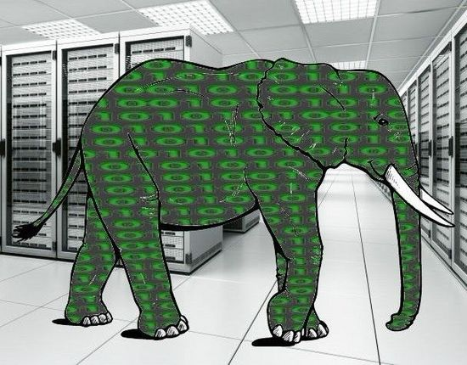
大数据

Slide 81
大数据
大数据(big data)，或称巨量资料，指的是所涉及的资料量规模巨大到无法透过目前主流软件工具，在合理时间内达到撷取、管理、处理、并整理成为帮助企业经营决策更积极目的的资讯。
大数据的4V特点：Volume（大量）、Variety（多样）、Value（价值）、 Velocity（高速）。
第一，数据体量巨大。从TB级别，跃升到PB级别；
第二，数据类型繁多。前文提到的网络日志、视频、图片、地理位置信息等等。
第三，价值密度低，商业价值高。以视频为例，连续不间断监控过程中，可能有用的数据仅仅有一两秒。
第四，处理速度快。1秒定律。最后这一点也是和传统的数据挖掘技术有着本质的不同。

Slide 82
课堂练习
1. 数据库系统是采用了数据库技术的计算机系统，数据库系统由数据库、数据库管理系统、应用系统和（ ）。
A. 系统分析员
B. 程序员
C. 数据库管理员
D. 操作员
C

Slide 83
2. 数据库（DB），数据库系统（DBS）和数据库管理系统（DBMS）之间的关系是（ ）。
A. DBS包括DB和DBMS
B. DBMS包括DB和DBS
C. DB包括DBS和DBMS
D. DBS就是DB，也就是DBMS
A

Slide 84
3. 下列四项中，不属于数据库系统特点的是（ ）。
A. 数据共享
B. 数据完整性
C. 数据冗余度高
D. 数据独立性高
C

Slide 85
4. 描述数据库全体数据的全局逻辑结构和特性的是（ ）。
A. 模式
B. 内模式
C. 外模式
D. 以上三种
A

Slide 86
5. 要保证数据库的数据独立性，需要修改的是（ ）。
A. 模式与外模式
B. 模式与内模式
C. 三级模式之间的两层映射
D. 三层模式
C

Slide 87
6. 用户或应用程序看到的那部分局部逻辑结构和特征的描述是（ ）模式。
A. 模式
B. 物理模式
C. 子模式
D. 内模式
C

Slide 88
7. 概念模型是现实世界的第一层抽象，这一类模型中最著名的模型是（ ）。
A. 层次模型
B. 关系模型
C. 网状模型
D. 实体-关系模型
D

Slide 89
8. （ ）的存取路径对用户透明，从而具有更高的数据独立性、更好的安全保密性，也简化了程序员的工作和数据库开发建立的工作。
A. 网状模型
B. 关系模型
C. 层次模型
D. 以上都有
B

Slide 90
9. 数据库系统与文件系统的主要区别是（ ）。
A. 数据库系统复杂，而文件系统简单
B. 文件系统不能解决数据冗余和数据独立性问题，而DBS可以
C. 文件系统只能管理程序文件，而数据库系统能够管理各种类型的文件
D. 文件系统管理的数据量较少，而数据库系统可以管理庞大的数据量
B

Slide 91
10. 在数据库中，下列说法（ ）不正确。
A. 数据库避免了一切数据的重复
B. 若系统是完全可以控制的，则系统可确保更新时的一致性
C. 数据库中的数据可以共享
D. 数据库减少了数据冗余
。
A

Slide 92
11. 在数据库中存储的是（ ）。
A. 数据
B. 数据模型
C. 数据及数据之间的联系
D. 信息
C

Slide 93
12. 数据库的特点之一是数据的共享，这里数据共享指（ ）。
A. 同一个应用中的多个程序共享一个数据集合
B. 多个用户、同一种语言共享数据
C. 多个用户共享一个数据文件
D. 多种应用、多种语言、多个用户相互覆盖的使用数据集合。
D

Slide 94
13. 在数据库中，产生数据不一致的根本原因是（ ）。
A. 数据存储量太大
B. 没有严格保护数据
C. 未对数据进行完整性控制
D. 数据冗余
D

Slide 95
14. DBMS能实现对DB中数据的查询、插入、修改和删除，这类功能称为（ ）。
A. 数据定义功能
B. 数据管理功能
C. 数据操纵功能
D. 数据控制功能
C

Slide 96
第4节 平台环境

Slide 97
平台环境
集成平台
虚拟化平台
云平台

Slide 98
集成平台
集成平台（Integrated platform） 是指系统中各子系统和用户的信息采用统一的标准，规范和编码，实现全系统信息共享，进而可实现相关用户软件间的交互和有序工作。
标准化是信息集成的基础
通信协议标准化
产品数据标准化
调节网络标准化
电子文档标准化
交互图形标准化
……等

Slide 99
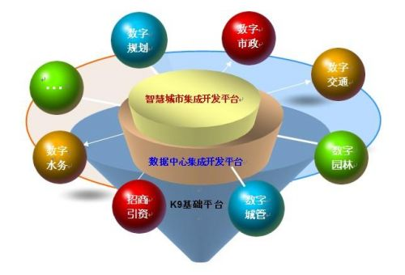
集成平台示例——智慧城市

Slide 100
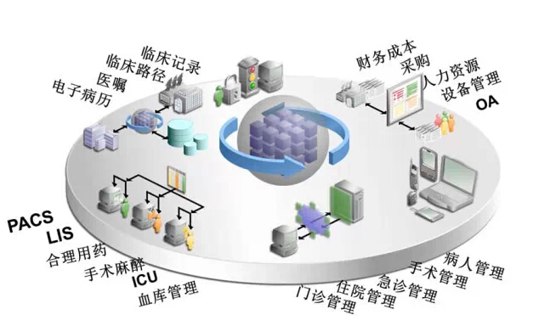
集成平台示例——医院信息集成

Slide 101
虚拟化平台
服务器的虚拟化——服务器物理资源抽象成逻辑资源，让一台服务器变成几台甚至上百台相互隔离的虚拟服务器，我们不再受限于物理上的界限，而是让CPU、内存、磁盘、I/O等硬件变成可以动态管理的“资源池”，从而提高资源的利用率，简化系统管理，实现服务器整合，让IT对业务的变化更具适应力--------这就是服务器的虚拟化。

Slide 102
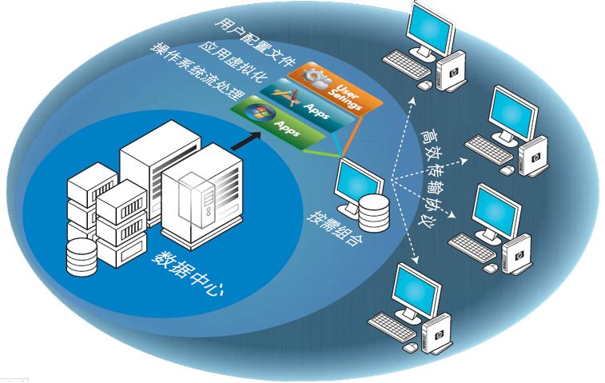
应用虚拟化

Slide 103



虚拟机
虚拟机 | 收费情况 | 特点
Virtual PC | 免费 | 与Windows结合紧密
VMware Workstation | 收费 | 周边产品众多， 功能多到用不到
VirtualBox | 免费 | 轻便，一般应用足够

Slide 104

云计算-云平台
云计算（cloud computing）是基于互联网的相关服务的增加、使用和交付模式，通常涉及通过互联网来提供动态易扩展且经常是虚拟化的资源。云是网络、互联网的一种比喻说法。

Slide 105
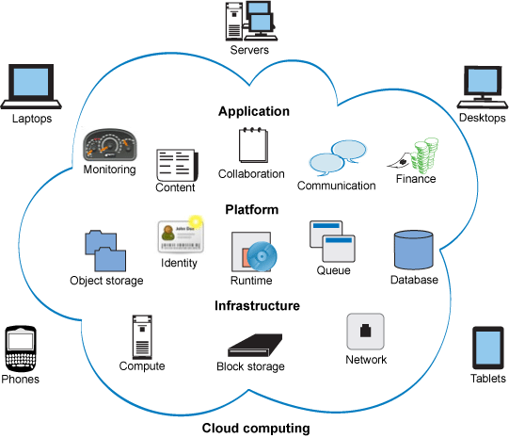
云计算-云平台

Slide 106
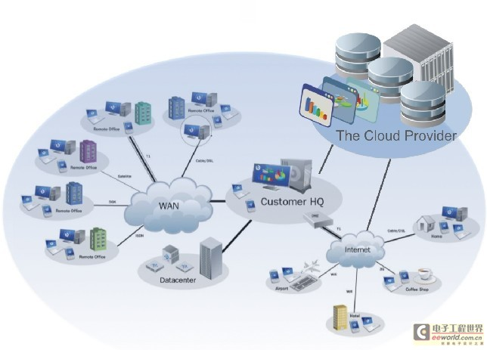
云计算-云平台

Slide 107
主要云平台
Google
亚马逊
Azure——Microsoft
iCloud——Apple
国内 百度（百度云）、阿里巴巴（阿里云）等也推出自己的云平台

Slide 108
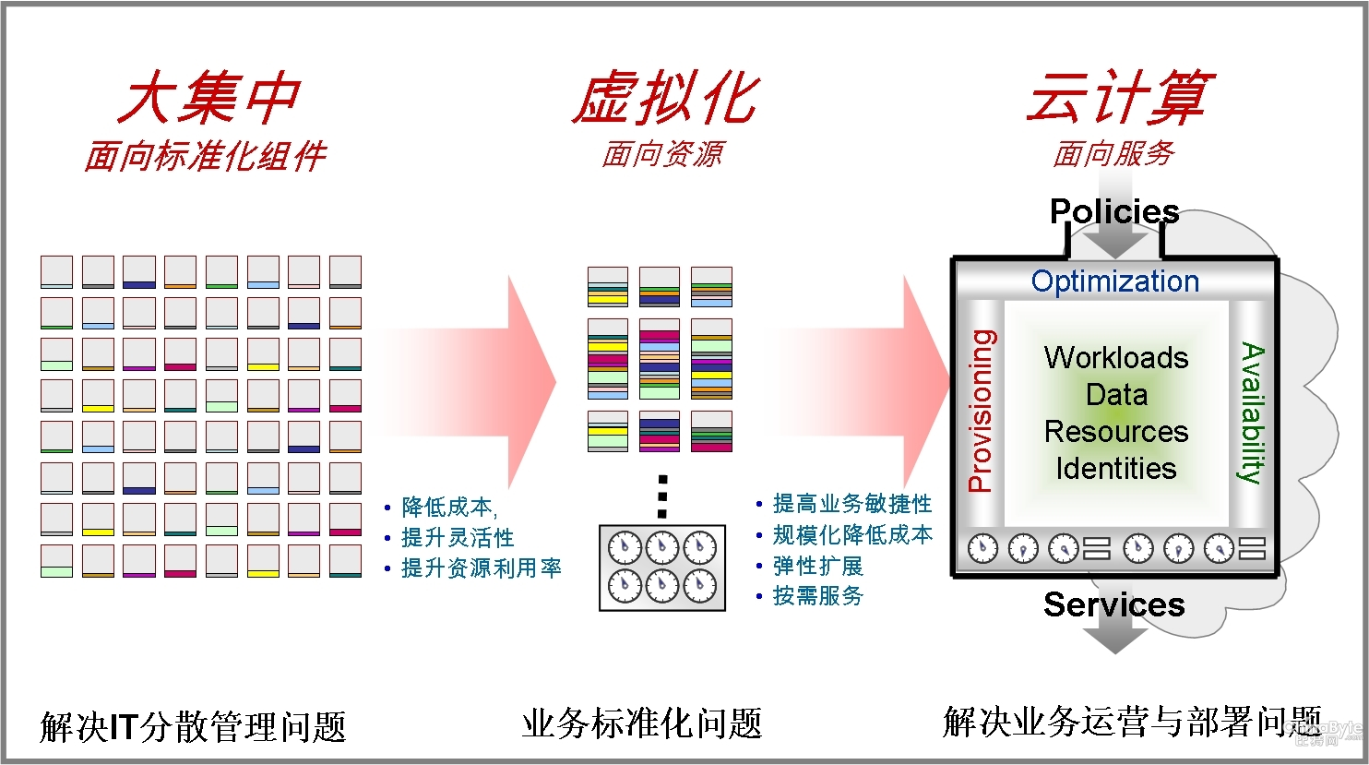
平台环境的发展小结

Slide 109
第 5 节 软件工程环境

Slide 110
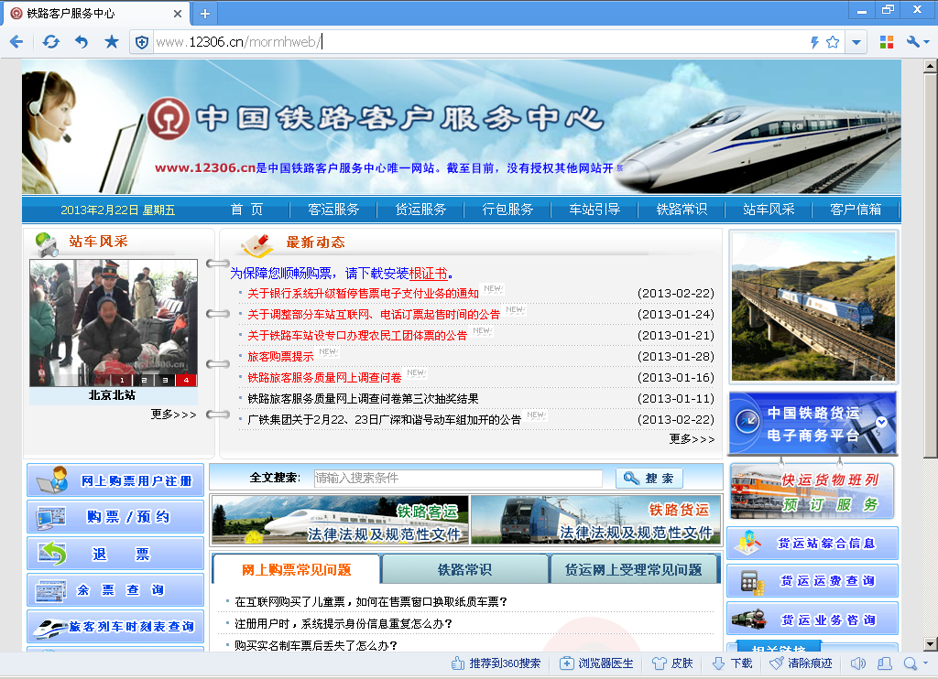
软件危机及软件方法学
从12306.cn说起！

Slide 111
12306.cn
12306.cn 花费5个亿。
日均点击次数已超过了10亿次的订票网
经常，12306上出示公告，因硬件设备故障，正组织抢修，暂停互联网售票服务。

Slide 112
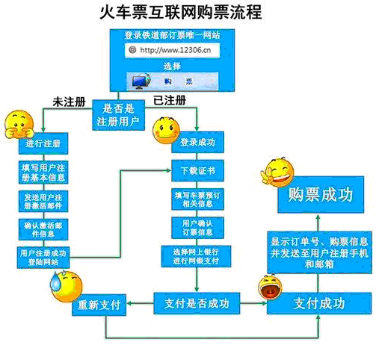

Slide 113
12306.cn
许多技术人员认为12306的问题不只是带宽和硬件，更大问题在于网站系统架构、逻辑算法、库存同步、数据缓存机制、内外网数据交换等方面，还有人认为问题产生的根本原因是铁道部对“服务”的概念理解过于浅层。
另一种观点是认为，12306这种靠“抢”的业务模式也有致命问题，“让几千万甚至上亿的人在同时登录同时抢票的这种业务模式是变态中的变态”。
在购票高峰时段，人工或者机器人（抢票插件）持续不断地刷新，给12306网站额外带来超过10亿的PV，平均500次点击才能买到一张火车票。这加剧了12306系统瘫痪的风险。

Slide 114
12306.cn的问题分析
繁琐的订票过程
Oracle数据库的运用
网页设计过于臃肿
服务器分布集中

Slide 115
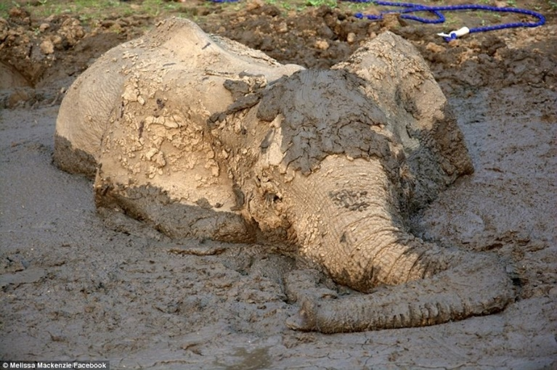
软件危机例子2
最为突出的例子是美国IBM公司于1963年～1966年开发的IBM360系列机的操作系统。
该软件系统花了大约5 000人一年的工作量，写出近100万行的源程序,经费达数亿美圆，结果却令人沮丧，错误多达2000个以上，系统根本无法正常运行。
OS/360系统的负责人Brooks这样描述开发过程的困难和混乱：“…像巨兽在泥潭中作垂死挣扎，挣扎得越猛，泥浆就沾得越多，最后没有一个野兽能够逃脱淹没在泥潭中的命运。…”

Slide 116
软件危机例子2
1963年美国飞往火星的火箭爆炸，造成数亿美元的损失。原因是FORTRAN程序：
DO 5 I=1，3
误写为：DO 5 I=1 . 3

Slide 117
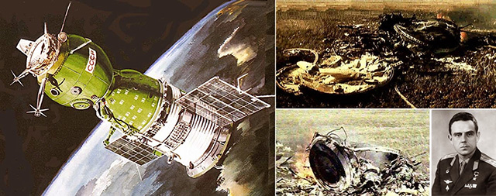
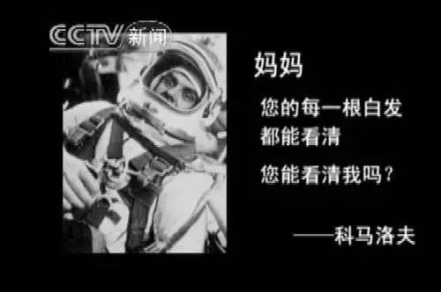
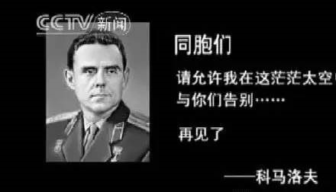
软件危机例子3
1967年苏联“联盟一号”载人宇宙飞船在返航时，由于软件忽略一个小数点，导至在进入大气层时因打不开降落伞而烧毁。
Notes:
前苏联著名宇航员弗拉迪米尔·科马洛夫，1967年8月23日 一个人驾驶“联盟一号”宇宙飞船，经过一天一宿的太空飞行之后，圆满完成了任务，胜利返航。
此刻全国的电视观众都在收看宇宙飞船的返航实况。科马洛夫的母亲、妻子女儿和几千名各界人士，也都在飞船着陆基地等待迎接这位航天勇士。但是当宇宙飞船返回大气层后，需要打开降落伞以减慢飞船速度时，科马洛夫突然发现无论用什么办法也打不开降落伞了。
面对这一突发的恶性事故，地面指挥中心的工作人员焦灼异常，他们采取了一切可能的救助措施，想帮助他排除故障，但都无济于事。
地面指挥中心马上向中央请示，中央领导研究后，同意向全国公民公布实况。当时最著名的播音员以沉重的语调宣布：“联盟一号”宇宙飞船由于无法排除故障，不能减速，两个小时后将在着陆基地附近坠毁，我们将目睹民族英雄科马洛夫殉难。

Slide 118
软件危机后果
从以上事例可以看出，如果开发的软件隐含错误，可靠性得不到保证，那么在运行过程中很可能对整个系统造成十分严重的后果，轻则影响到系统的正常工作，重则导致整个系统的瘫痪， 乃至造成无可挽回的恶性事故。
如，银行的存款可能被化为乌有；工厂的产品全部报废，导致工厂破产。

Slide 119
软件危机的主要表现
对软件开发成本和进度的估计常常很不准确。
用户对“已完成的”软件系统不满意的现象经常发生。
软件产品的质量常常靠不住。
软件常常是不可维护的。
软件通常没有适当的文档资料。
软件成本在计算机系统总成本中所占比例逐年上升。

Slide 120
软件危机的概况
软件危机(Software Crisis) 是计算机软件在它的开发和维护过程中所遇到的一系列严重问题。概括地说，主要包含两方面的问题：
如何开发软件，怎样满足对软件日益增长的需求；
如何维护数量不断膨胀的已有软件。
大型软件的开发过程中出现了的三大难题。
复杂程度高
研制周期长
正确性难以保证
遇到的问题找不到解决办法，致使问题堆积起来，形成了人们难以控制的局面，出现了所谓的“软件危机”。

Slide 121
解决途径及软件方法学的形成
为了解决软件危机，形成了两个新的学科
程序设计方法学
软件工程学

Slide 122
程序设计方法学
程序设计方法学：运用数学方法研究程序的性质以及程序设计的理论和方法的一门学科。
运用的是数学方法，注重算法与逻辑方法的研究。
研究对象则侧重于一些较小的具体程序模块。
注重“微观正确性”

Slide 123
软件工程学
软件工程学：从软件开发的应用角度出发，主要研究软件生产的客观规律性，建立与系统化软件生产有关的概念、原则、方法、技术和工具，指导和支持软件系统的生产活动，以期达到降低软件生产成本 、改进软件产品质量、提高软件生产率水平的目标。
应用的是工程方法，注重工程方法与工具研究
研究对象一般指“大型程序”，是一个系统
注重“宏观可用性”

Slide 124
软件方法学的形成
现在这两条研究途径的界限逐渐的模糊化、一体化了。
一方面，程序设计方法学研究已发生了较大的变化，逐渐从“纯粹的程序”正确性证明等较老的课题专项“软件”的结构化、正确性、可靠性及软件设计方法方面的研究。 “程序设计方法学”正逐渐发展成“软件设计方法学” 。
另一方面，软件工程从一开始就是以程序设计方法学位基础的一门工程学科，而且还在不断吸收程序设计方法学和计算机科学理论新成果和新技术。从某种意义上，可以说，软件工程学实际上就是“应用设计方法学” 。

Slide 125
算法、程序结构和流程图
算法
流程图及其画法
程序的三大基本结构

Slide 126
什么是算法
问题：计算长方形的面积 ？
1.用户输入的长度和宽度两个值；
2.判断长度和宽度的值是否大于零；
3.如果大于零，面积=长*宽，否则显示输入错误；
4.显示面积。
算法
算法：解决问题的具体方法和步骤

Slide 127

算法的两大类别
数值运算算法
目的是求数值解
非数值运算算法
包括面十分广泛，最常见的是用于事务管理领域

Slide 128
例——判断闰年
判定2000—2500年中的每一年是否闰年，并将结果输出。
基本思想：四年一闰，百年不闰，四百年又润
闰年的条件：
(1)能被4整除，但不能被100整除的年份都是闰年，如2008、2012、2048年
(2)能被400整除的年份是闰年，如2000年
不符合这两个条件的年份不是闰年，例如2009、2100年

Slide 129
算法描述1——文字描述
设year为被检测的年份。算法表示如下：
S1：2000⇒year
S2：若year不能被4整除，则输出year 的值和“不是闰年”。然后转到S6
S3：若year能被4整除，不能被100整除，则输出year的值和“是闰年”。然后转到S6
S4：若year能被400整除，则输出year的值和“是闰年” ，然后转到S6
S5: 其他情况输出year的值和“不是闰年”
S6：year+1⇒year
S7：当year≤2500时，转S2，否则停止

Slide 130

用自然语言表示算法
用自然语言表示通俗易懂，但文字冗长，容易出现歧义性
用自然语言描述包含分支和循环的算法，不很方便
除了很简单的问题外，一般不用自然语言

Slide 131
year不能被4整除
非闰年
闰年
能被400整除
year被4整除，但不能被100整除
闰年
逐渐缩小判断的范围
其他
非闰年

Slide 132
算法描述2——流程图
Y
x≧0
N
流程图是用一些图框来表示各种操作
用图形表示算法，直观形象，易于理解
……
……
起止框
输入输出框
判断框
处理框
流程线
连接点
注释框

Slide 133
用流程图表示算法
①
③
流程图是用一些图框来表示各种操作
用图形表示算法，直观形象，易于理解
②
③
③
位置不够
判断框
防止交叉
①
处理框
起止框
输入输出框
②
流程线
连接点
注释框

Slide 134
开始
判定闰年的算法用流程图表示
2000⇒year
Y
year不能
被4整除
N
year
不是闰年
year不能
被100整除
N
Y
year不能
被400整除
N
Y
year是闰年
year不是闰年
year是闰年
year+1⇒year
year>2500
结束
N
Y

Slide 135
流程图
通过以上几个例子可以看出流程图是表示算法的较好的工具
一个流程图包括以下几部分：
(1) 表示相应操作的框
(2) 带箭头的流程线
(3) 框内外必要的文字说明
流程线不要忘记画箭头，否则难以判定各框的执行次序

Slide 136
程序基本结构
三种基本结构
(1) 顺序结构
A
B

Slide 137
程序基本结构
三种基本结构
(2) 选择结构
Y
N
Y
N
p
p
A
B
A

Slide 138
程序基本结构
输出1,2,3,4,5
三种基本结构
(3) 循环结构
① 当型循环结构
0⇒x
N
x<5
Y
N
p1
输出x的值
Y
A
x+1⇒x

Slide 139
程序基本结构
输出1,2,3,4,5
三种基本结构
(3) 循环结构
② 直到型循环结构
0⇒x
x+1⇒x
A
输出x的值
N
N
p2
x≧5
Y
Y

Slide 140
程序基本结构
以上三种基本结构，有以下共同特点：
(1) 只有一个入口
(2) 只有一个出口
虽然一个判断框有两个出口
但一个选择结构只有一个出口
(3) 结构内的每一部分都有机会被执行到。也就是说，对每一个框来说，都应当有一条从入口到出口的路径通过它
(4) 结构内不存在“死循环”

Slide 141
程序基本结构
由三种基本结构派生出来的结构：
根据表达式p
的值进行选择
B
A
Y
p=pn
p2
p=p1
p=p2
p=pm
N
A
B
…
M
N

Slide 142
改进的流程图
传统流程图的弊端
传统的流程图用流程线指出各框的执行顺序，对流程线的使用没有严格限制
使用者可以毫不受限制地使流程随意地转来转去，使人难以理解算法的逻辑

Slide 143
算法描述3——N-S流程图
N-S流程图用以下的流程图符号：
p
A
当p₁成立
A
Y
N
B
A
B
A
直到p₂成立
顺序结构
选择结构
循环结构
（当型）
循环结构（直到型）

Slide 144
判定闰年的算法用N-S图表示
2000⇒year
year%4为0
是
否
year%100不为0
是
否
输出
year
非闰年
输出
year
闰年
year%400为0
是
否
输出year
闰年
输出year
非闰年
year+1⇒year
直到year>2500

Slide 145
算法描述4——伪代码
伪代码是用介于自然语言和计算机语言之间的文字和符号来描述算法
用伪代码写算法并无固定的、严格的语法规则，可以用英文，也可以中英文混用

Slide 146
算法描述4——伪代码
begin
int year;
repeat：year=2000 to 2500
{
if((year mod 4)==0 AND (year mod100) !=0 OR (year mod 400) ==0)
输出这年是闰年！
else
输出这年不是闰年
}
end

Slide 147
算法描述5——程序实现
选择一种计算机语言来实现算法，例如C、C++、Java等
要严格符合相应语言的计算机语法
要通过结果验证是否实现了算法所描述问题

Slide 148
算法描述5——C程序实现
#include <stdio.h>
void main( )
{
int year;
for(year=2000;year<=2500;year++)
{
if(year%4==0&&year%100!=0||year%400==0)
printf("%d年是闰年！\n",year);
else
printf("%d年是不是闰年！\n",year);
}
}
Notes:
#include <stdio.h>
void main( )
{
int year;
for(year=2000;year<=2100;year++)
{
if(year%4==0)
{
if(year%100!=0)
printf("%d年是闰年！\n",year);
else if(year%400==0)
printf("%d年是闰年！\n",year);
else
printf("%d年是不是闰年！\n",year);
}
else
printf("%d年是不是闰年！\n",year);
}
}

Slide 149
结构化程序设计方法
结构化程序设计强调程序设计风格和程序结构的规范化，提倡清晰的结构。
结构化程序设计方法的基本思路是：把一个复杂问题的求解过程分阶段进行，每个阶段处理的问题都控制在人们容易理解和处理的范围内。
采取以下方法保证得到结构化的程序：
（1） 自顶向下；
（2） 逐步细化；
（3） 模块化设计；
（4） 结构化编码。

Slide 150
结构化分析与设计的一般步骤
结构化需求分析
需求分析的结构化方法核心技术是数据流技术。分析过程是以数据流为驱动、分析系统的信息流向、信息类型、流量、所需处理功能和性能，推导出系统的逻辑结构。具体体现为需求分析文档需求规格说明书、数据流图、数据字典等。
结构化概要设计
概要设计是以模块化技术为基础的软件设计方法，其主要任务是在结构化需求分析的基础上建立软件的总体结构，设计具体的数据结构。基本方法是从数据流图出发推导出软件的模块结构图，从数据字典推导出模块基本要求、数据存储要求、数据结构及数据文件等。
结构化详细设计
详细设计是对概要设计进一步细化，其目标是为软件结构图中每个模块提供可供程序员编程实现的具体算法。

Slide 151
软件生存周期
定义：提出软件开发计划的那一刻开始直到软件在实际应用中完全报废为止可以认为是一个完整的软件生存周期
意义
更好的管理、维护和升级软件。
管理软件开发的步骤和方法。
更好的控制软件的开发进度和难度
降低软件的出错频律
协调各个部门间的工作配合和责任分配

Slide 152
软件工程各阶段的划分
问题定义
可行性分析和项目开发计划
需求分析
概要设计
详细设计
编码与测试
运行与维护

Slide 153
问题定义
计划
时期
可性行研究
需求分析
概要设计
开发
时期
详细设计
编 码
测 试
运 行
时 期
运行与维护

Slide 154
问题定义
定义：将一个软件构想酝酿形成一个具有明确目标的主题，是团建的起始阶段。问题定义阶段所指的“问题”是指软件最基本的问题，如软件的总体目标是什么，有什么用途，为什么用户而设计等。通俗的说，问题定义就是确定要为用户建立什么样的软件系统，软件叫什么样的名称。
文档：关于问题性质、工程目标和规模等书面报告
软件项目标题
软件目的与目标
软件用户对象
软件规模

Slide 155
可行性分析和项目开发计划
定义：回答“需要做什么？要如何去做？可不可能完成？” 等问题
要注意和各方多沟通，得到尽可能准确的问题定义
确定软件项目的性质、目标和规模
文档：项目开发计划
硬件资源、软件资源和人力资源
开发费用
开发进度

Slide 156
需求分析
定义：在建立一个新的或改变一个现存的电脑系统时描写新系统的目的、范围、定义和功能时所要做的所有的工作。
过程
问题识别：从系统角度来理解软件，确定对所开发系统的综合要求，包括功能需求(做什么)，性能需求(要达到什么指标)，环境需求(如机型,操作系统等)，可靠性需求(不发生故障的概率），安全保密需求，用户界面需求，资源使用需求(软件运行是所需的内存，CPU等)
分析与综合：逐步细化所有的软件功能，找出系统各元素间的联系，接口特性和设计上的限制，分析他们是否满足需求，剔除不合理部分，增加需要部分。最后，综合成系统的解决方案，给出要开发的系统的详细逻辑模型
制订规格说明书：包括需求规格说明书 、用户使用手册 、测试计划以及修改项目开发计划文档 等。
评审：对功能的正确性，完整性和清晰性，以及其它需求给予评价

Slide 157
概要设计
设计软件系统结构
采用某种设计方法，将一个复杂的系统按功能划分成模块。
确定每个模块的功能。
确定模块之间的调用关系。
确定模块之间的接口，即模块之间传递的信息。
评价模块结构的质量。
数据结构及数据库设计
数据结构的设计：对需求分析阶段通过数据字典描述过的数据的组成、操作约束、数据之间的关系等方面进行细化
数据库的设计：包括概念设计、逻辑设计和物理设计

Slide 158
概要设计
概要设计文档
概要设计说明书。
数据库设计说明书
用户手册
修订测试计划，对测试策略、方法、步骤提出明确要求。
评审：对设计部分是否完整地实现了需求中规定的功能、性能等要求，设计方案的可行性，关键的处理及内外部接口定义正确性、有效性，各部分之间的一致性等等都一一进行评审

Slide 159
详细设计
详细设计就是把我们在概要设计里所划分出来的模块要实现的功能用相应的设计工具详细的描述出实现步骤来，也即是写出代码的算法
具体内容：
为每个模块进行详细的算法设计。这是需要用相应的工具来完成的，因为自然语言通常很容易具有“二义性”，而工具能做到含义唯一性。
为模块内的数据结构进行设计。
对数据库进行物理设计。注意这不是实现数据库，而是设计出数据库的具体物理结构。
其它设计（前期特殊代码设计、I/O格式设计、界面友好设计等）。
编写详细设计说明书。
评审。

Slide 160
编码与测试
编码：必须制定统一，符合标准的编写规范。以保证程序的可读性，易维护性，提高程序的运行效率。
测试 ：发现软件在整个设计过程中存在的问题并加以纠正。
过程分单元测试、组装测试以及系统测试
方法主要有白盒测试和黑盒测试两种

Slide 161
运行与维护
引起维护的原因
软件的原有功能和性能可能不再适应用户的要求；
软件的工作环境改变了（例如，增加了新的外部设备等），软件也要做相应的变更；
软件运行中发现错误，需要修改。
维护活动的类型
校正性维护
适应性维护
完善性维护
预防性维护

Slide 162
软件开发过程模型
软件开发过程模型
所谓模型就是一种开发策略，这种策略针对软件工程的各个阶段提供了一套范形，使工程的进展达到预期的目的。
常见的模型
瀑布模型
原型模型
喷泉模型
螺旋模型

Slide 163
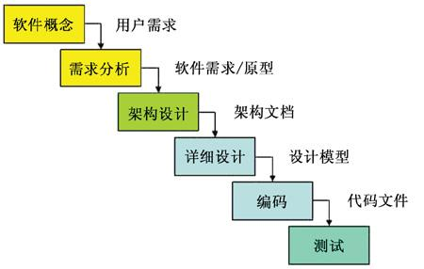

瀑布模型
Notes:
瀑布模型将软件生命周期划分为制定计划、需求分析、软件设计、程序编写、软件测试和运行维护等六个基本活动，并且规定了它们自上而下、相互衔接的固定次序，如同瀑布流水，逐级下落。
优点
为项目提供了按阶段划分的检查点。
当前一阶段完成后，你只需要去关注后续阶段。
可在迭代模型中应用瀑布模型。
缺点
在项目各个阶段之间极少有反馈。
只有在项目生命周期的后期才能看到结果。
通过过多的强制完成日期和里程碑来跟踪各个项目阶段。

Slide 164
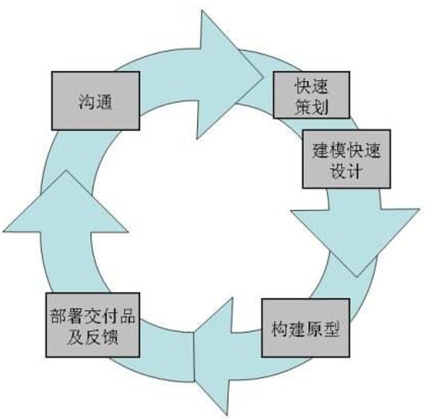
原型模型
原型模型也叫样品模型，其主要思想是：先借用已有系统作为原型模型，通过“样品”不断改进，使得最后的产品就是用户所需要的。
Notes:
优点
开发人员和用户在“原型”上达成一致，减少设计中的错误和开发中的风险，也减少了对用户培训的时间，而提高了系统的实用、正确性以及用户的满意程度。
缩短了开发周期，加快了工程进度。
降低成本。
缺点
当告诉用户，还必须重新生产该产品时，用户是很难接受的。
不宜利用原型系统作为最终产品。采用原型模型开发系统，用户和开发者必须达成一致。
原型被建造仅仅是用户用来定义需求，之后便部分或全部抛弃，最终的软件是要充分考虑了质量和可维护性等方面之后才被开发。

Slide 165
喷泉模型
喷泉模型主要用于面向对象的软件项目，软件的某个部分通常被重复多次，相关对象在每次迭代中随之加入渐进的软件成分。各活动之间无明显边界，例如设计和 实现之间没有明显的边界，这也称为“喷泉模型的无间隙性”。
演化
维护
实现
设计
分析
Notes:
优点
可以提高软件项目开发效率
节省开发时间
适应于面向对象的软件开发过程
缺点
在开发过程中需要大量的开发人员，因此不利于项目的管理。
此外这种模型要求严格管理文档，使得审核的难度加大，尤其是面对可能随时加入各种信息、需求与资料的情况。

Slide 166
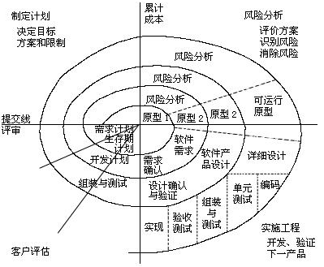
螺旋模型
将瀑布模型和快速原型模型结合起来，强调了其他模型所忽视的风险分析，特别适合于大型复杂的系统。
图中的四个象限
制定计划
风险分析
实施工程
客户评估
Notes:
优点：螺旋模型由风险驱动，有助于将软件质量作为特殊目标融入产品开发之中。
缺点
只适合于大规模软件项目。
软件开发人员应该擅长寻找可能的风险，准确地分析风险，否则将会带来更大的风险

Slide 167
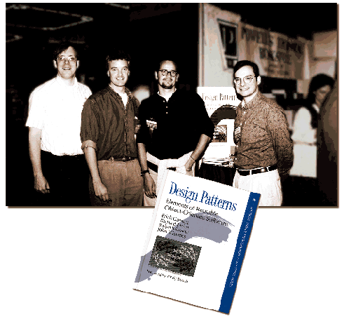
设计模式
Gang of Four (GoF) —— 四人帮
Notes:
“四人组(Gang of Four，GoF，分别是Erich Gamma, Richard Helm, Ralph Johnson和John Vlissides)”于1994年归纳发表了23种在软件开发中使用频率较高的设计模式，旨在用模式来统一沟通面向对象方法在分析、设计和实现间的鸿沟
Erich Gamma, 苏黎世大学计算机科学博士，是Eclipse、 JUnit 等项目的负责人
Richard Helm, 墨尔本大学计算机科学博士，原IBM 研究员
Ralph Johnson，康奈尔大学计算机科学博士，伊利诺伊大学教授
John Vlissides，斯坦福大学计算机科学博士，原IBM研究员，于2005年去世

Slide 168

设计模式
设计模式(Design Pattern)
一套被反复使用的、多数人知晓的、经过分类编目的、代码设计经验的总结
目的：为了可重用代码、让代码更容易被他人理解、提高代码可靠性

Slide 169
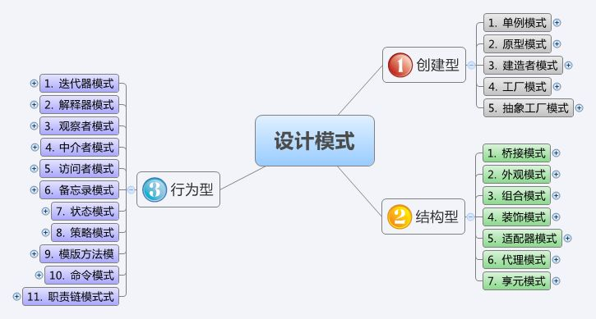
设计模式的分类
Notes:
根据目的（模式是用来做什么的）可分为创建型(Creational)，结构型(Structural)和行为型(Behavioral)三类：
创建型模式主要用于创建对象
结构型模式主要用于处理类或对象的组合
行为型模式主要用于描述类或对象如何交互和怎样分配职责

Slide 170
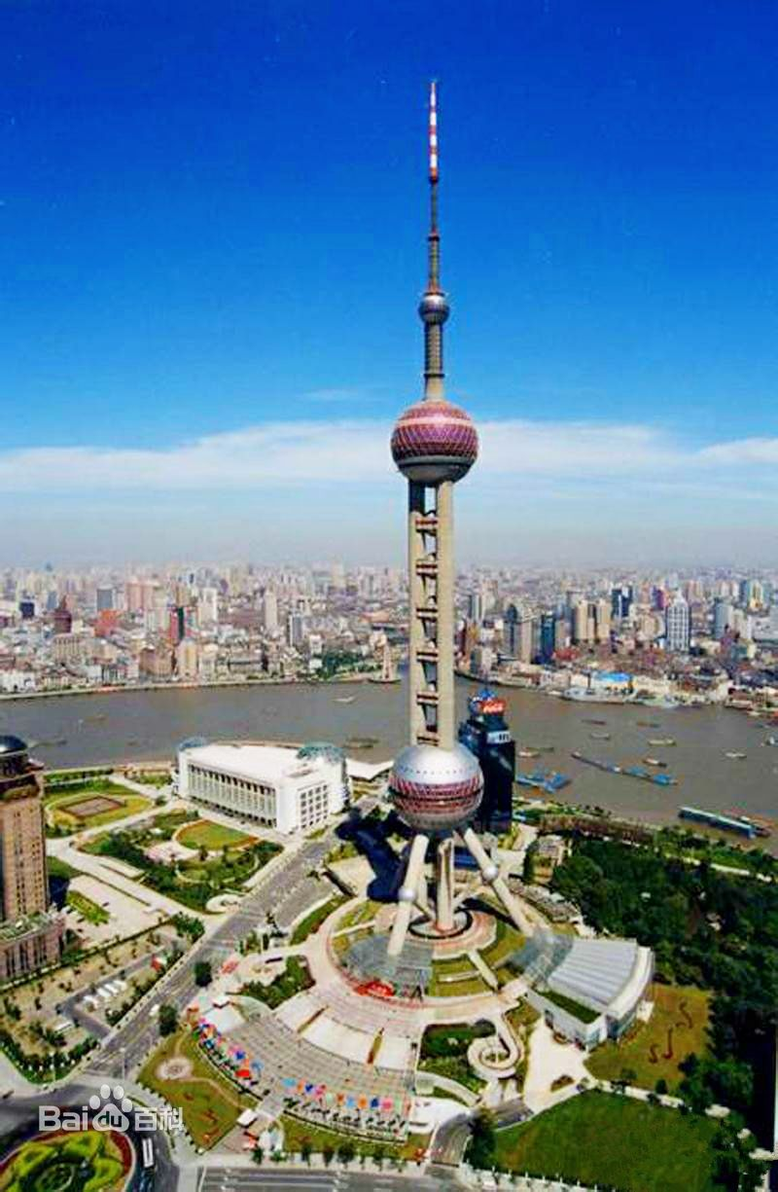
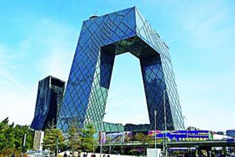
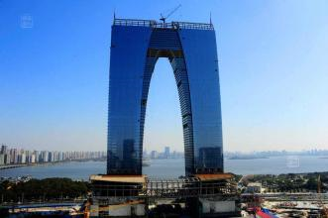
从设计模式到软件架构

Slide 171
从设计模式到软件架构
为了设计和描述越来越复杂和庞大的软件系统，便产生了软件架构（Software Architecture）这一概念。
软件架构为软件系统提供了一个结构、行为和属性的高级抽象，由构成系统的元素的描述、这些元素的相互作用、指导元素集成的模式以及这些模式的约束组成。
软件架构不仅指定了系统的组织结构和拓扑结构，并且显示了系统需求和构成系统的元素之间的对应关系，提供了一些设计决策的基本原理。

Slide 172
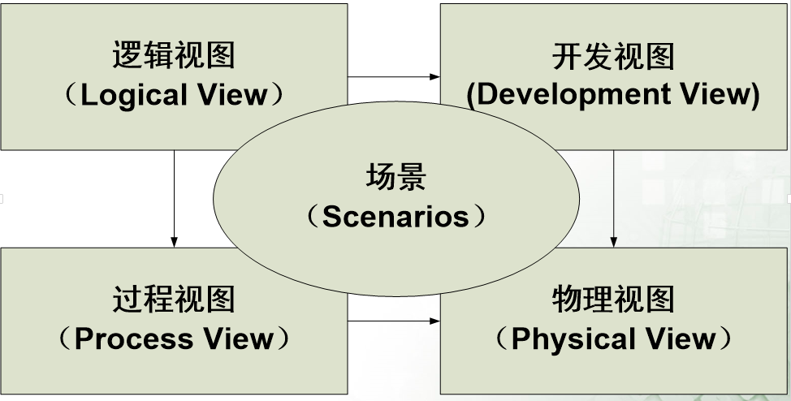
软件架构“4+1”视图模型
Notes:
场景视图，关注最终用户需求，为整个技术架构的上线文环境.通常用UML用例图和活动图描述。
逻辑视图（Logical view），主要是整个系统的抽象结构表述，关注系统提供最终用户的功能，不涉及具体的编译即输出和部署，通常在UML中用类图，交互图，时序图来表述，类似与我们采用OOA的对象模型。
开发视图(Development View)，描述软件在开发环境下的静态组织，从程序实现人员的角度透视系统，也叫做实现视图(implementation view)。开发视图关注程序包，不仅包括要编写的源程序，还包括可以直接使用的第三方SDK和现成框架、类库，以及开发的系统将运行于其上的系统软件或中间件, 在UML中用组件图，包图来表述。开发视图和逻辑视图之间可能存在一定的映射关系：比如逻辑层一般会映射到多个程序包等。
处理视图（Process view）处理视图关注系统动态运行时，主要是进程以及相关的并发、同步、通信等问题。处理视图和开发视图的关系：开发视图一般偏重程序包在编译时期的静态依赖关系，而这些程序运行起来之后会表现为对象、线程、进程，处理视图比较关注的正是这些运行时单元的交互问题，在UML中通常用活动图表述。
物理视图（Physical view ）物理视图通常也叫做部署视图(deploymentview)，是从系统工程师解读系统，关注软件的物流拓扑结，以及如何部署机器和网络来配合软件系统的可靠性、可伸缩性等要求。物理视图和处理视图的关系：处理视图特别关注目标程序的动态执行情况，而物理视图重视目标程序的静态位置问题；物理视图是综合考虑软件系统和整个IT系统相互影响的架构视图。

Slide 173
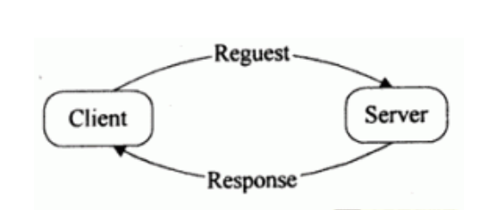
经典软件架构模式
经典软件架构模式
管道和过滤器模式
面向对象模式
分层模式
知识库模式
C/S模式
构件模式

Slide 174
课堂练习——选择题
1 在软件生命周期中，能准确确定软件系统的体系结构的功能阶段是（ ）
概要设计
详细设计
需求分析
可行性分析
参考答案：A

Slide 175
课堂练习——选择题
2 软件开发工具是协助开发人员进行软件开发活动所使用的软件或环境。下面不是软件开发工具的是（ ）。
维护工具
编码工具
测试工具
需求分析工具
参考答案：A

Slide 176
课堂练习——选择题
3 下列叙述中不属于软件生命周期模型的是（ ）。
原型模型
瀑布模型
螺旋模型
快速组装模型
参考答案：D

Slide 177
课堂练习——选择题
4 软件设计中，用抽象和分解的目的是（ ）。
提高易读性
降低复杂性
增加内聚性
降低耦合性
参考答案：B

Slide 178
课堂练习——选择题
5 软件生命周期中所花费用最多的阶段是（ ）。
详细设计
软件编码
概要设计
软件测试和维护
参考答案：D

Slide 179
课堂练习——选择题
6 开发软件时对提高开发人员工作效率至关重要的是（ ）。
操作系统的资源管理功能
先进的软件开发工具和环境
程序人员的数量
计算机的并行处理能力
参考答案：B

Slide 180
课堂练习——选择题
7 软件工程的出现是由于（ ）。
程序设计方法学的影响
软件产业化的需要
软件危机的出现
计算机的发展
参考答案：C

Slide 181
课堂练习——选择题
8 开发大型软件时，产生困难的根本原因是（ ）。
大系统的复杂性
人员知识不足
客观世界千变万化
时间紧、任务重
参考答案：A

Slide 182
课堂练习——选择题
9 软件从一个计算机系统或环境转换到另一个计算机和环境的容易程度称为（ ）。
可用性
兼容性
可靠性
可移植性
参考答案：D

Slide 183
课堂练习——选择题
10 软件生存周期是指（ ）阶段。
软件开始使用到用户要求修改为止
软件开始使用到被淘汰为止
从开始编写程序到不能再使用为止
从立项制定计划，进行需求分析到不能再使用为止
参考答案：D

Slide 184
本章小结
软件与软件分类
系统软件、应用软件
程序设计语言与开发环境
C、C++、java
VS、Eclipse
数据库环境
关系数据库、面向对象数据库、非结构化数据库
平台环境
软件工程环境
软件危机、软件方法学的形成
软件开发过程模型
软件设计模式和软件架构
Notes:
软件开发过程模型（瀑布模型、原型模型、喷泉模型、螺旋模型）

Slide 185

下课了。。。
研
究
休息一会儿。。。

